Slide 1
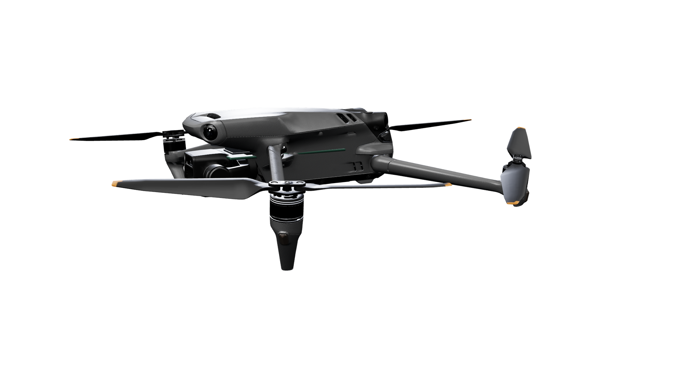
Mavic 3
Как устроен квадрокоптер DJI
Notes:
Тема презентации — устройство квадрокоптера DJI Mavic 3. Разберём, из каких частей состоит дрон и за что отвечает каждая из них.

Slide 2
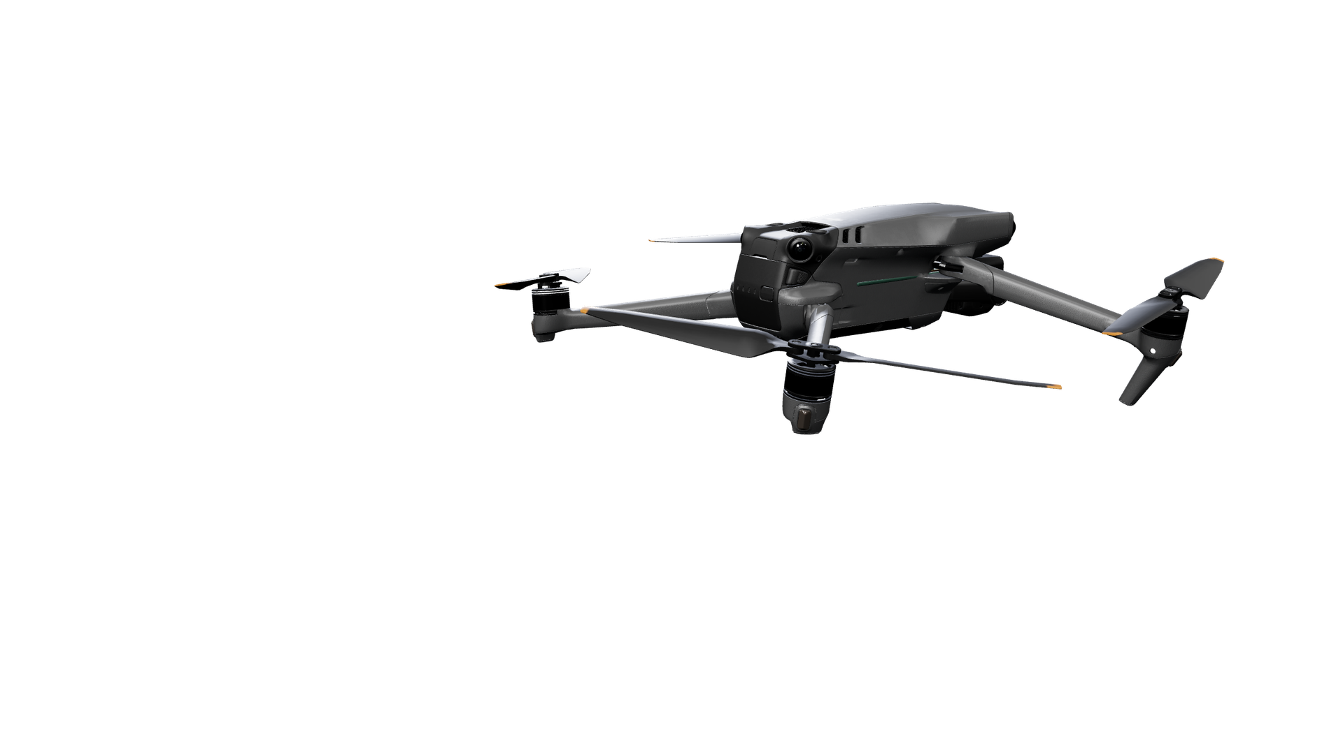
DJI Mavic 3
Главные цифры
46 мин
15 км
время полёта
дальность связи
895 г
19 м/с
взлётный вес
скорость в режиме S
Notes:
Mavic 3 весит 895 граммов, летает до 46 минут на одном аккумуляторе, держит связь до 15 километров и разгоняется до 19 метров в секунду в спортивном режиме.

Slide 3
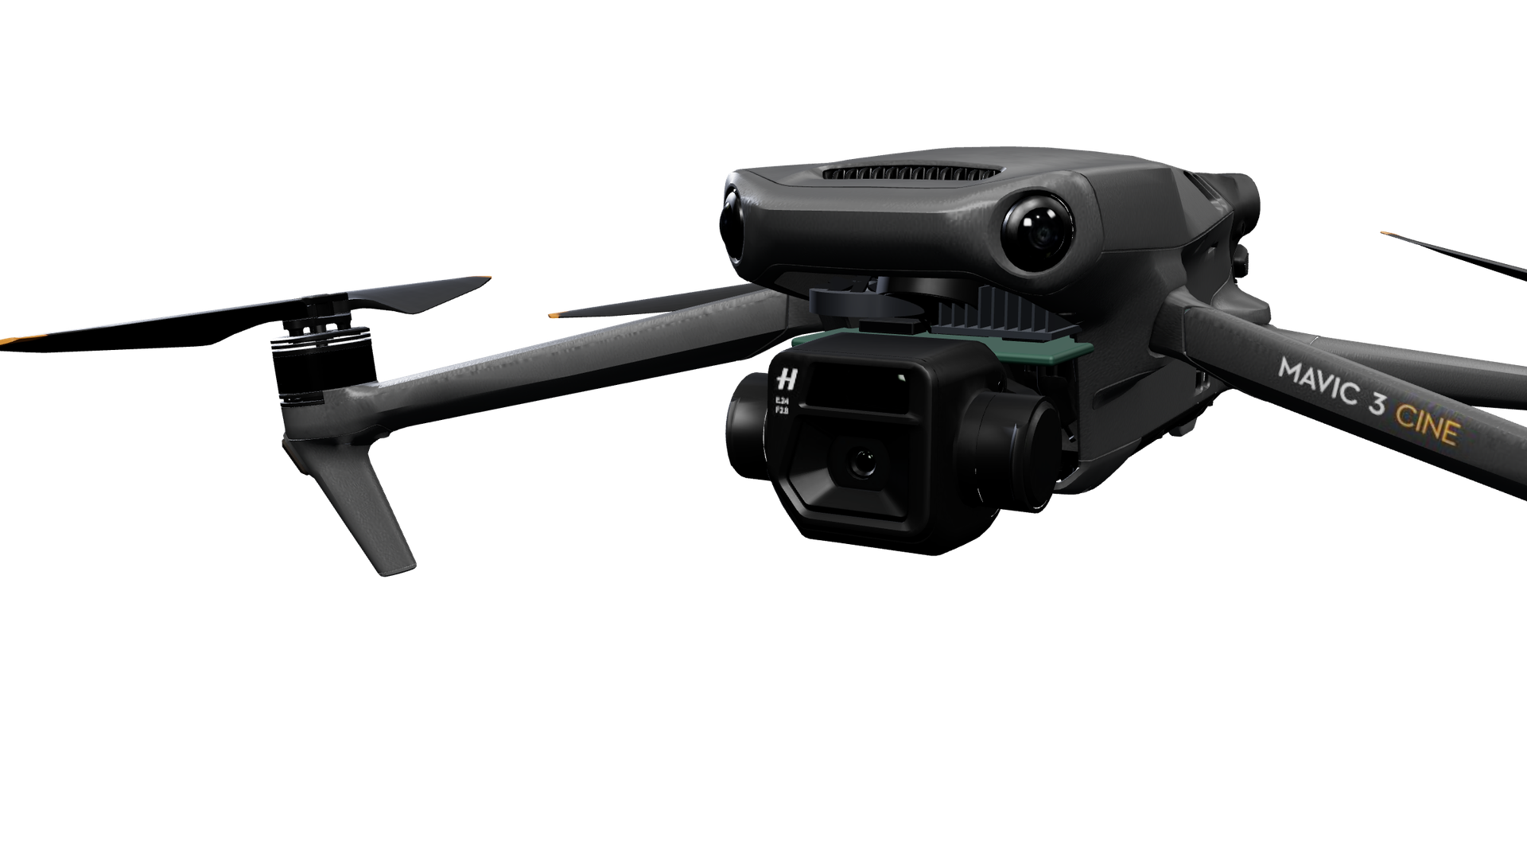
Камера Hasselblad и телекамера
Дрон · деталь 01 из 10
Две камеры в одном блоке. Основная с большой матрицей 4/3 снимает фото 20 Мп и видео 5.1K. Телекамера приближает объект, чтобы снимать издалека.
Основная: 24 мм, f/2.8–f/11 · теле: 162 мм, f/4.4
Notes:
Главная часть Mavic 3 — сдвоенная камера. Основная камера Hasselblad с матрицей 4/3 — это размер как у беззеркальных фотоаппаратов, поэтому картинка чистая даже вечером. Рядом телекамера с фокусным расстоянием 162 мм: она приближает удалённые объекты.

Slide 4
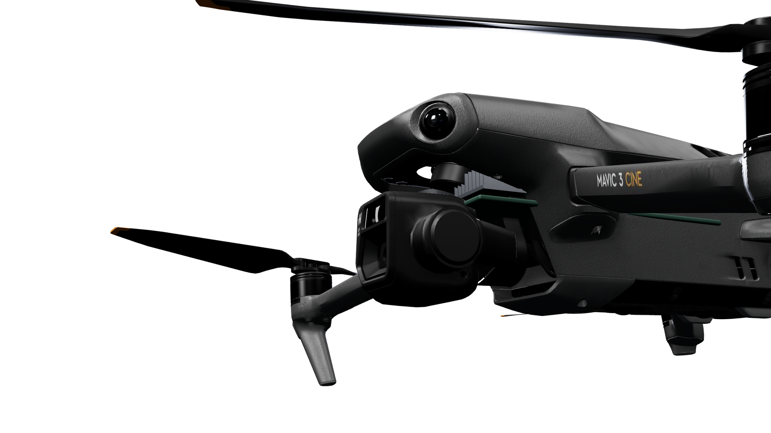
Трёхосевой подвес
Дрон · деталь 02 из 10
Маленькие моторы подвеса гасят наклоны и вибрации дрона по трём осям, поэтому видео остаётся ровным даже на ветру.
Наклон камеры от −90° до +35°
Notes:
Подвес держит камеру ровно, даже когда сам дрон наклоняется в полёте. Три мотора компенсируют наклон, крен и поворот. Благодаря этому видео плавное без последующей стабилизации.

Slide 5
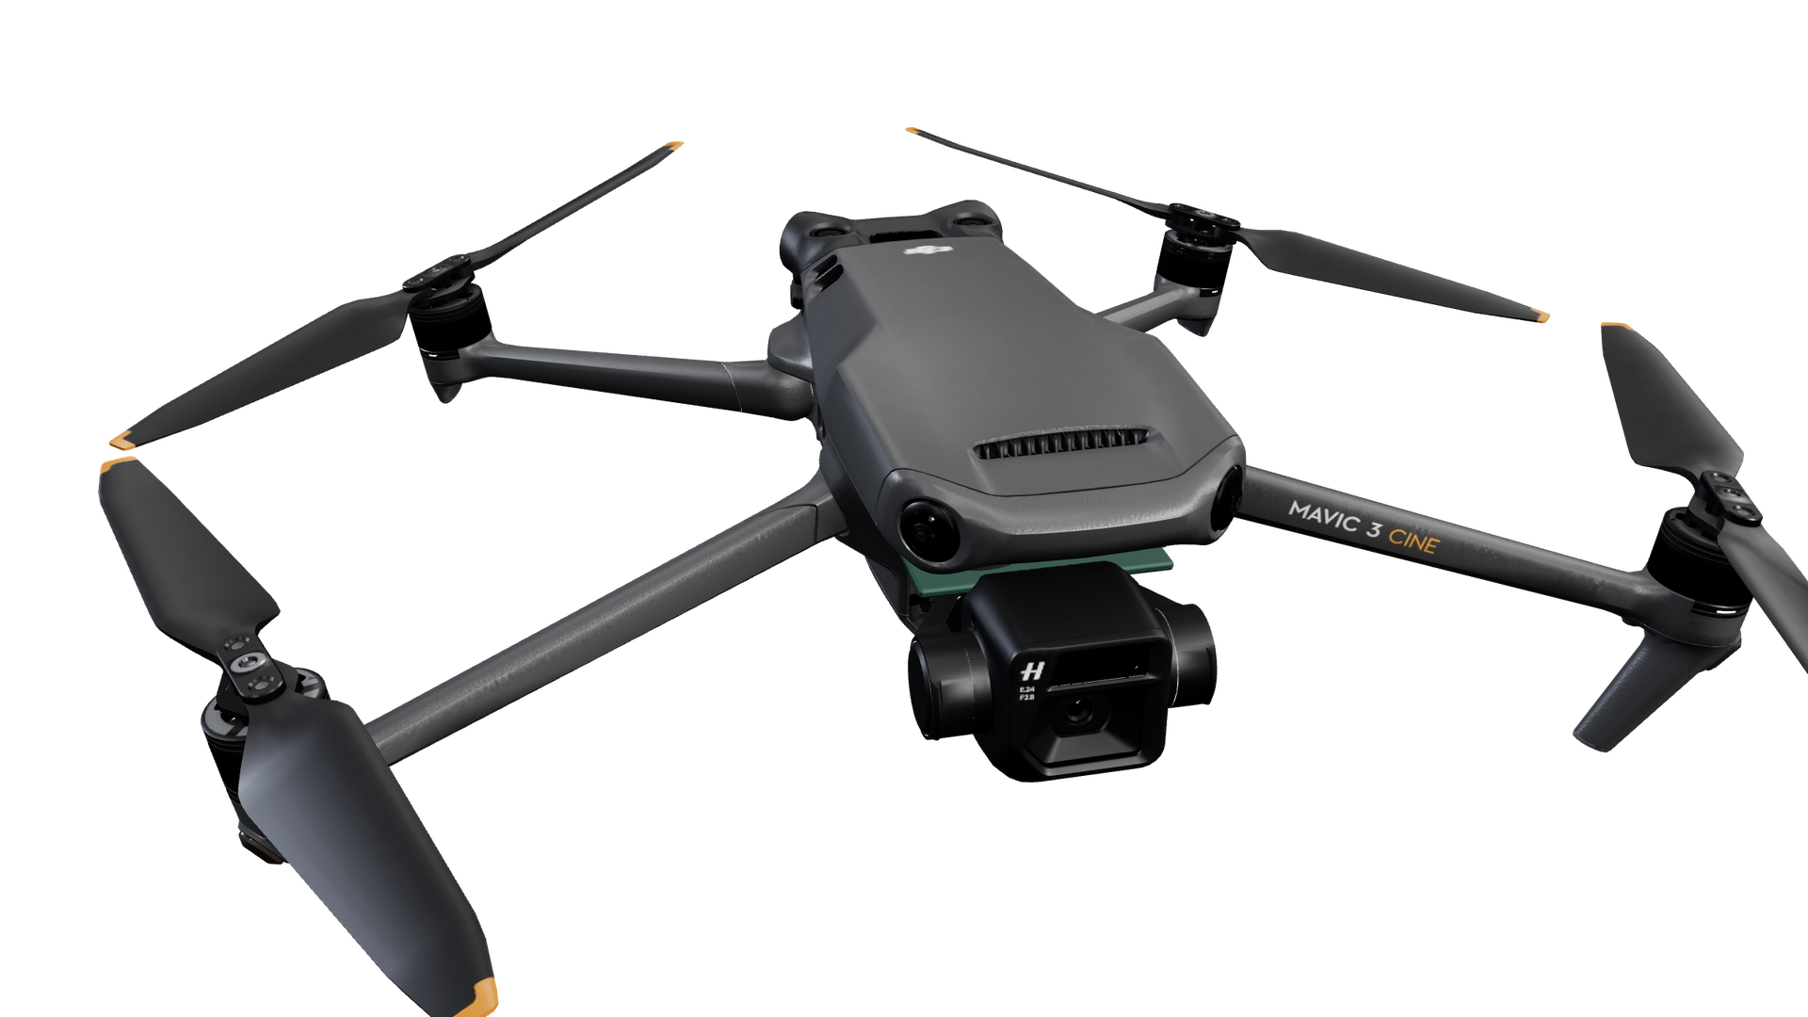
Камеры обзора
Дрон · деталь 03 из 10
Стереокамеры смотрят вперёд, назад, вверх и в стороны и строят карту препятствий, чтобы дрон сам облетал деревья и стены.
Обзор на 360° · вперёд видит до 200 м
Notes:
Система обзора состоит из пар камер, как два глаза. По разнице изображений дрон вычисляет расстояние до препятствий во всех направлениях и может сам облетать их или останавливаться.

Slide 6
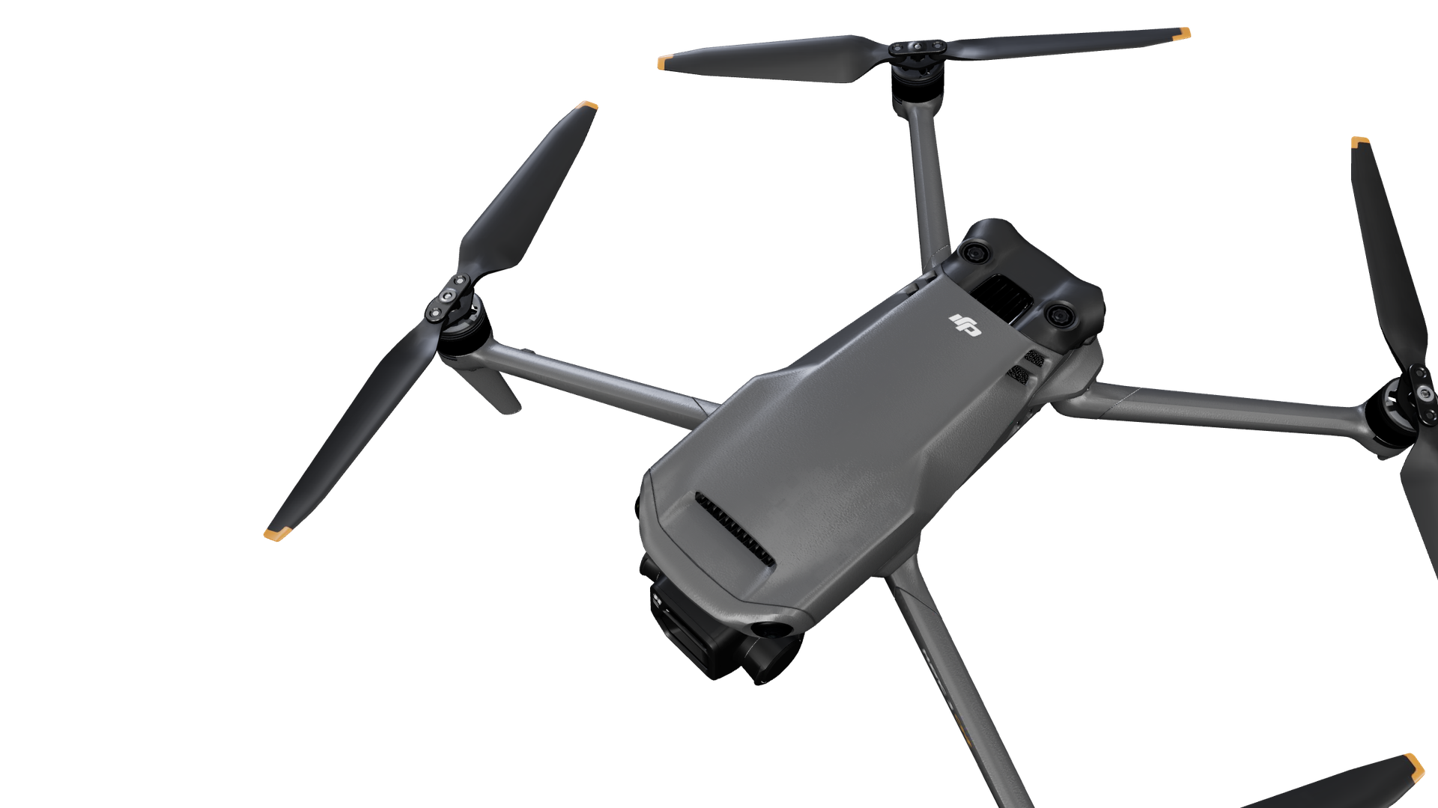
Верхняя крышка корпуса
Дрон · деталь 04 из 10
Закрывает электронику от пыли и брызг и делает корпус обтекаемым, чтобы дрон меньше тормозил о воздух. Спереди на ней стоят камеры обзора.
В сложенном виде дрон 221 × 96 × 90 мм
Notes:
Корпус сделан из лёгкого пластика и имеет обтекаемую форму. Под крышкой находятся полётный контроллер, модуль спутниковой навигации и система охлаждения.

Slide 7
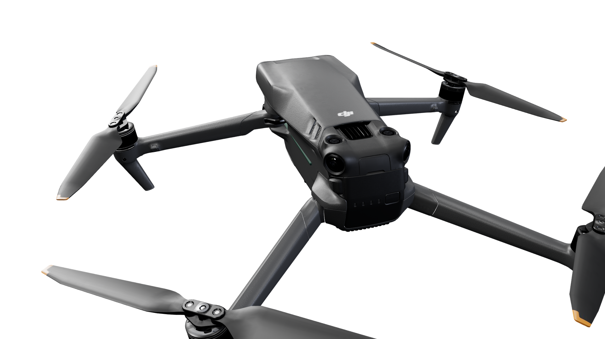
Аккумулятор
Дрон · деталь 05 из 10
Питает моторы, камеру и всю электронику. Сам следит за зарядом и температурой ячеек и подсказывает, когда пора возвращаться. Четыре огонька сзади показывают заряд.
5000 мА·ч · 15,4 В · LiPo 4S · 77 Вт·ч · до 46 минут
Notes:
Аккумулятор вставляется сзади сверху. Это литий-полимерная батарея на 5000 мАч. Её хватает до 46 минут полёта — один из лучших результатов среди складных дронов.

Slide 8
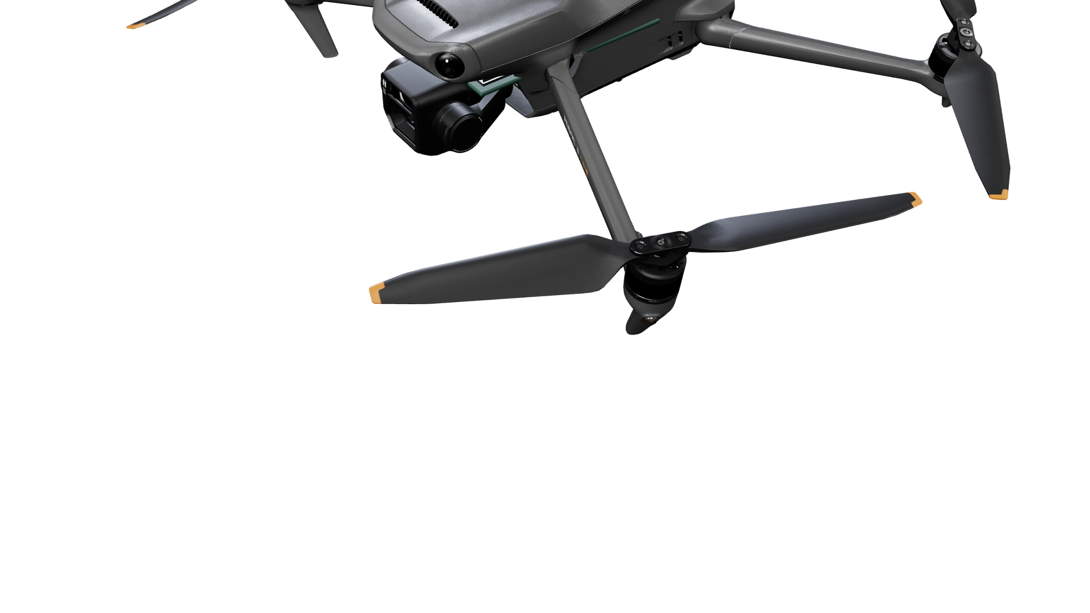
Складные лучи
Дрон · деталь 06 из 10
Держат моторы на нужном расстоянии от центра. Передние складываются назад вдоль корпуса, задние вперёд под него, и дрон помещается в небольшую сумку.
Диагональ 380 мм · светодиоды на концах
Notes:
Лучи складываются, поэтому дрон легко переносить. В разложенном виде расстояние между моторами по диагонали — 380 мм. Светодиоды на лучах помогают понять, где у дрона перед.

Slide 9
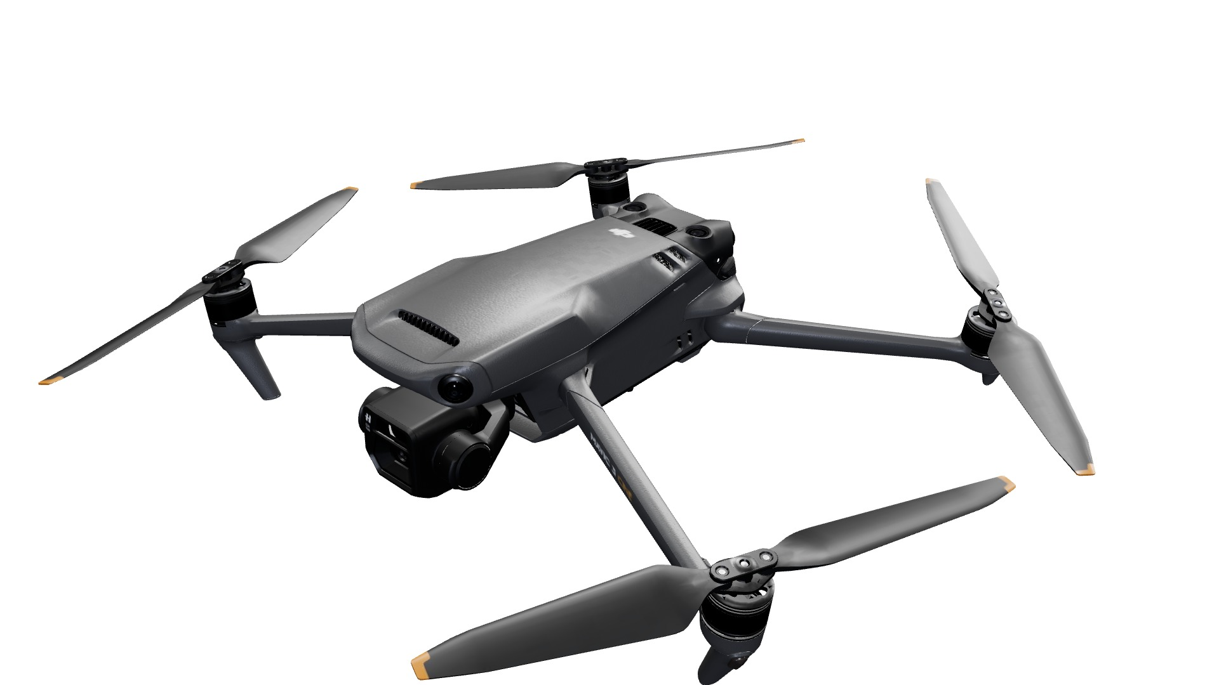
Складывание за пару секунд
Как он складывается
Сначала лопасти винтов прижимаются к лучам. Потом передние лучи поворачиваются назад вдоль корпуса, а задние вперёд и вниз под корпус.
В сложенном виде 221 × 96 × 90 мм
Notes:
Нажмите на видео, чтобы запустить. Mavic 3 складывается так: сначала лопасти винтов поворачиваются вдоль лучей, затем передние лучи складываются назад вдоль корпуса, а задние вперёд под корпус. В сложенном виде дрон размером с бутылку воды и помещается в небольшую сумку.

Slide 10
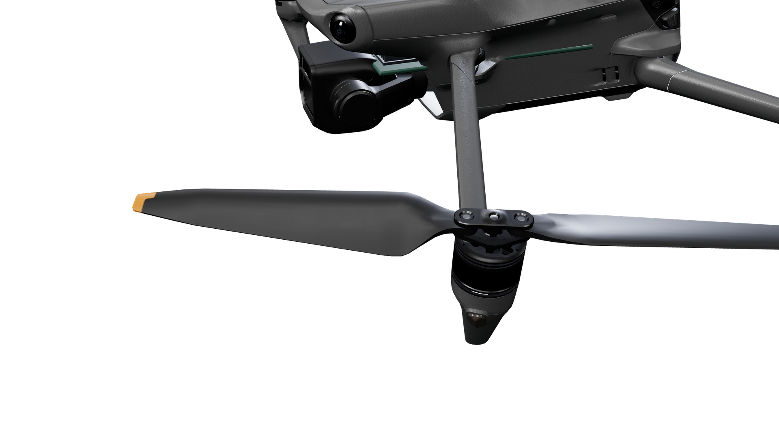
Бесколлекторные моторы
Дрон · деталь 07 из 10
Четыре мотора крутят винты. Меняя их обороты, контроллер поднимает дрон, наклоняет его и поворачивает.
4 мотора · подъём до 8 м/с
Notes:
Бесколлекторные моторы надёжные и почти не изнашиваются. Дрон управляется только разной скоростью вращения моторов: если задние крутятся быстрее передних, дрон наклоняется вперёд и летит вперёд.

Slide 11
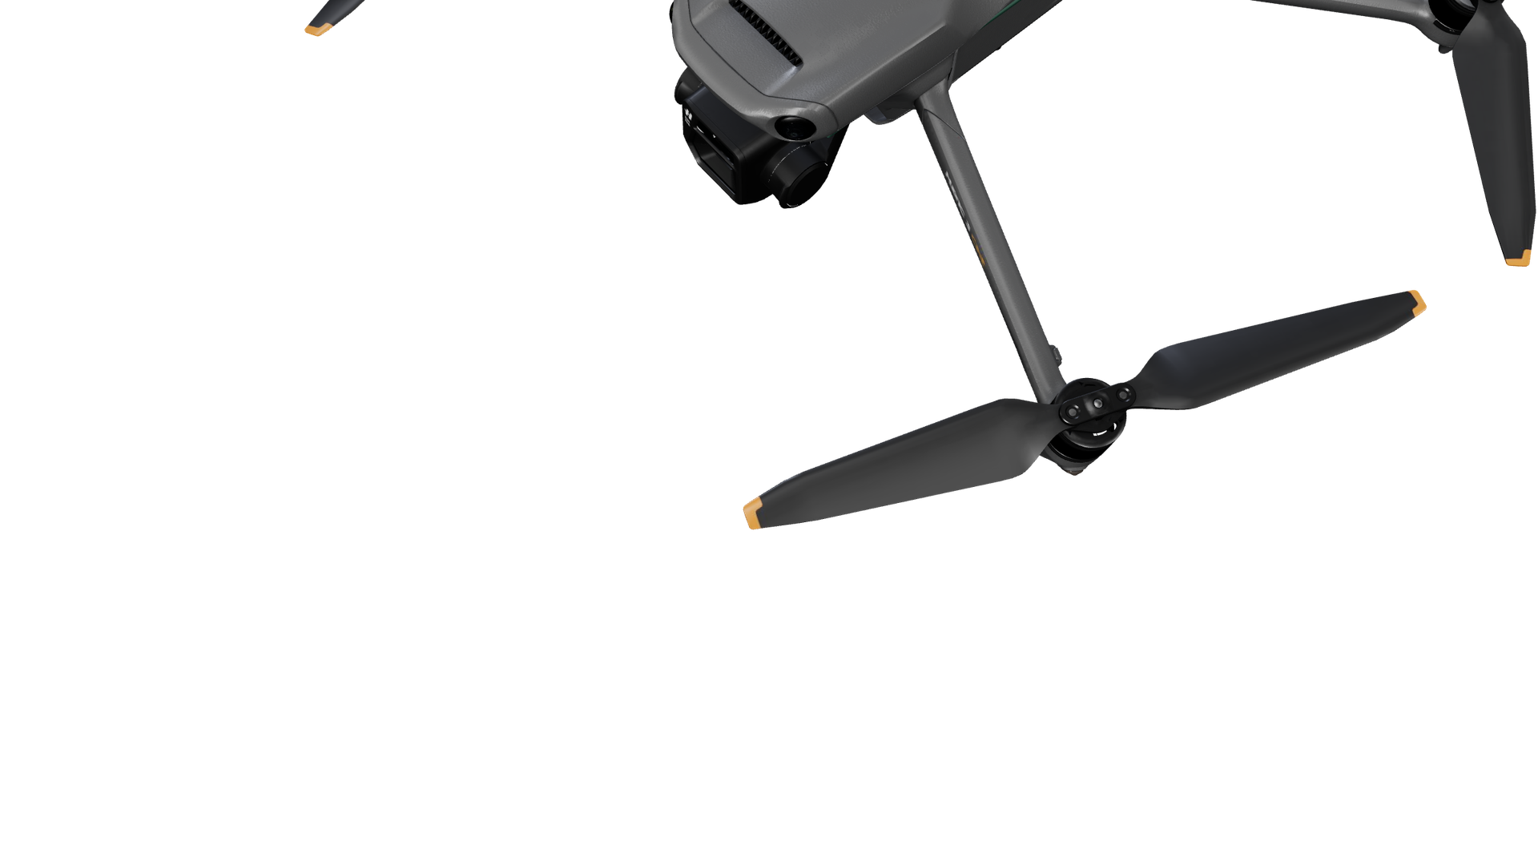
Винты
Дрон · деталь 08 из 10
Отбрасывают воздух вниз и создают тягу. Соседние винты крутятся в разные стороны, чтобы дрон не закручивало. Лопасти складываются и снимаются без инструментов.
Быстросъёмные · малошумные
Notes:
Винты создают подъёмную силу. Два винта крутятся по часовой стрелке и два против, поэтому дрон не вращается вокруг себя. Форма лопастей подобрана так, чтобы снизить шум.

Slide 12
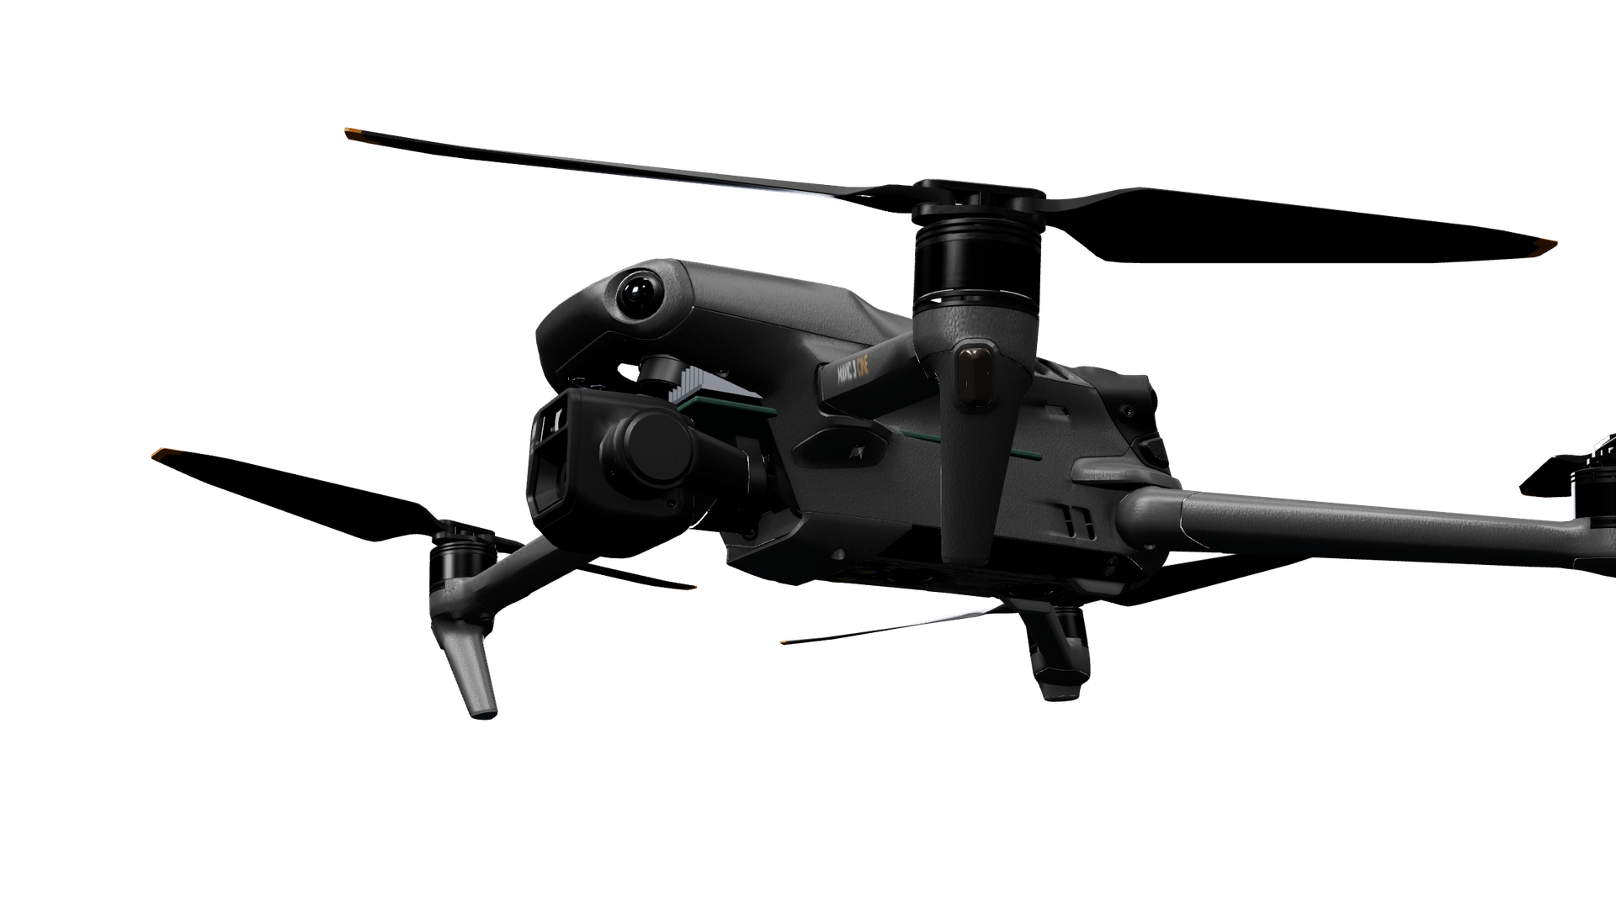
Стойки с антеннами O3+
Дрон · деталь 09 из 10
Передние стойки держат дрон на земле, а внутри них спрятаны антенны. Они передают на пульт живое видео и принимают команды пилота.
DJI O3+ · до 15 км (FCC) / 8 км (CE)
Notes:
Система передачи O3+ передаёт видео в реальном времени. Антенны встроены в стойки шасси, поэтому их не видно снаружи. Дальность — до 15 км по американскому стандарту и до 8 км по европейскому.

Slide 13
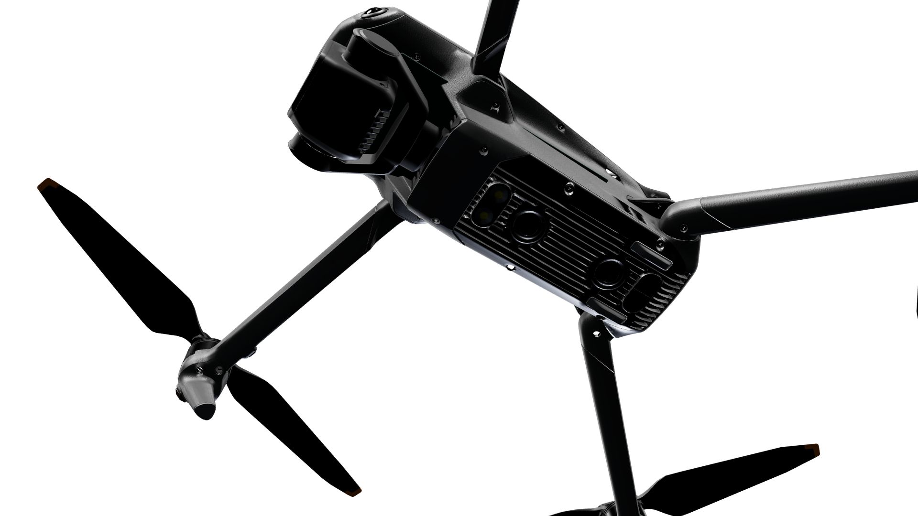
Нижние датчики
Дрон · деталь 10 из 10
Камеры и инфракрасный датчик под корпусом измеряют высоту над землёй, помогают зависать без GPS и мягко садиться.
Вниз 0,3–18 м · ИК-датчик
Notes:
Нижние датчики нужны для точного зависания и посадки, особенно в помещении, где нет сигнала спутников. Инфракрасный датчик точно измеряет высоту до земли.

Slide 14
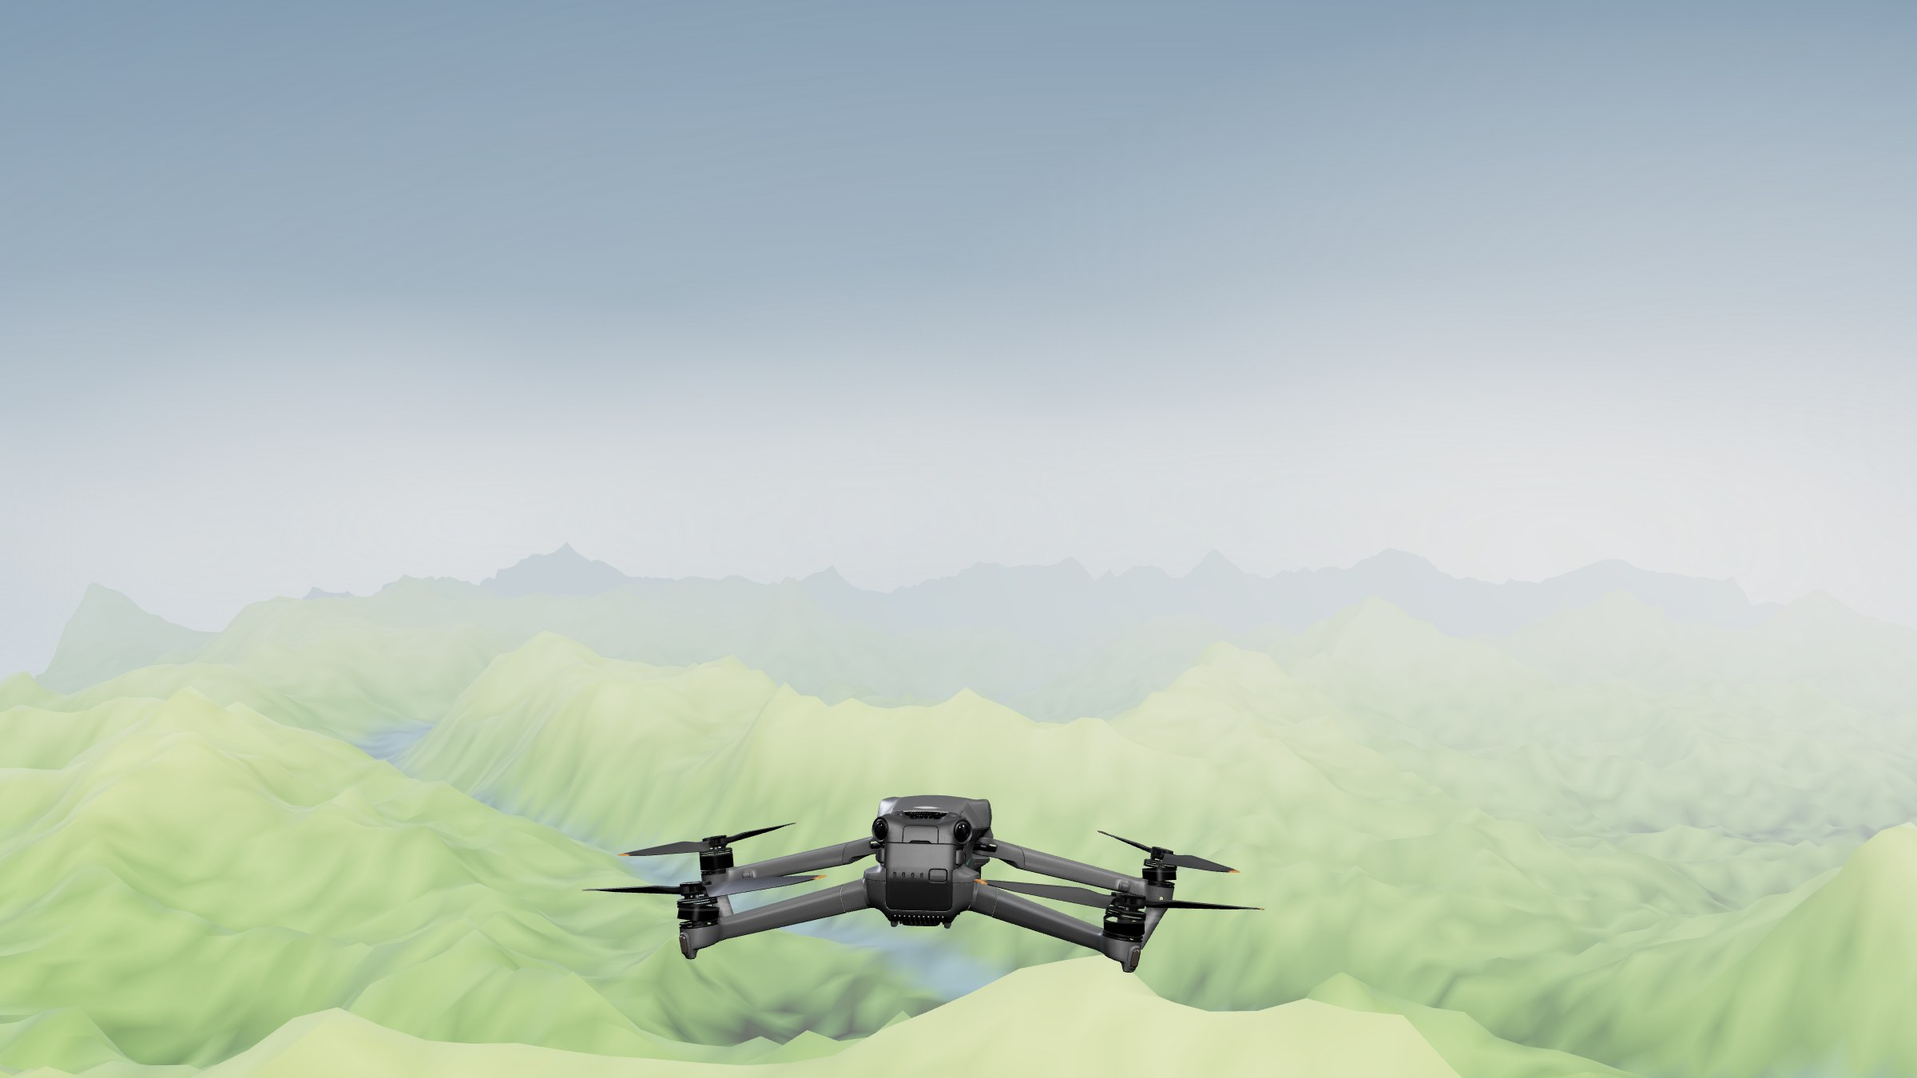
Полёт над горами
Обычный режим полёта
Держит точку по спутникам, облетает препятствия сам и возвращается домой, если сигнал пропал или садится батарея.
Notes:
В полёте Mavic 3 держит положение по спутникам GPS, Galileo и BeiDou, сам облетает препятствия и автоматически возвращается к точке взлёта при потере сигнала или низком заряде.

Slide 15
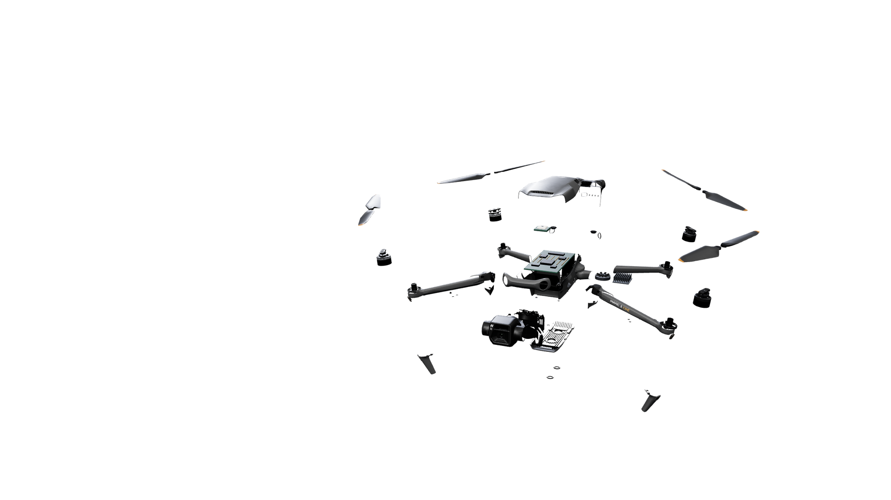
Mavic 3 в разборе
Вот он весь, по деталям
Камера, подвес, корпус, аккумулятор, лучи, моторы, винты и датчики работают вместе, чтобы дрон летал стабильно и снимал качественное видео.
3D-модель: «DJI Mavic 3» (llirikslon), Sketchfab
Notes:
Итог: каждая деталь Mavic 3 выполняет свою задачу. Спасибо за внимание!

